Slide 1
Una historia absurda o lo absurdo de la Historia
Uma aproximação ao conto fantástico como recurso de leitura e interpretação de um mundo em tempos de necropolítica

Slide 2
O que é um protótipo de ensino
Utilizamos, neste trabalho, os conceitos de protótipo como formulados abaixo:
um protótipo, em resumo, é um material navegável e interativo (...), mas com um discurso autoral/professoral que conduza os alunos a um trabalho digital aberto, investigativo e colaborativo, mediado pelo professor, e que abra a esse professor possibilidades de escolha de acervos alternativos ao acervo principal da proposta didática, de maneira a poder acompanhar o trabalho colaborativo dos alunos. (ROJO, 2017, p. 18)
e ainda:
estruturas flexíveis e vazadas que permitem modificações por parte daqueles que queiram utilizá-las em outros contextos que não o das propostas iniciais.
(ROJO E MOURA, 2012, p.8)

Slide 3
Os contos
Como uma prática sociocultural frequente em ambos contextos aqui abordados, trabalhar com o gênero conto permite estabelecer uma série de aproximações e comparações que expõem a heterogeneidade que atravessa essas línguas (portuguesa e espanhola).
O primeiro conto que leremos é Seminário dos Ratos, da autora paulistana Lygia Fagundes Telles. O relato foi publicado pela primeira vez no ano de 1977 em coletânea de contos homônima.
O relato em língua espanhola que entrará em relação com o texto de Telles é Casa Tomada, do autor argentino Julio Cortázar. Este conto foi publicado pela 1ª
vez em 1946 na revista Los Anales de Buenos Aires, dirigida por Jorge Luis Borges. Em 1951 o relato foi incorporado a Bestiario, primeiro livro de contos publicado pelo autor.

Slide 4
A proposta
Neste protótipo, buscamos trabalhar com a narrativa literária para promover uma aproximação, por meio de textos em língua espanhola, ao outro. Essa aproximação, que pode ser formadora de estranhamentos, também deve funcionar como um processo de sensibilização aos pontos de identificação que possam existir entre o próprio e o alheio
> descentramento da subjetividade (SERRANI-INFANTE, 2010, p. 18)

Slide 5
A proposta
Cuando escuchamos a los lectores, nos sorprendemos de que los descubrimiento, los relatos, las frase, que les hablan, que los ayudan a dar sentido a sus vidas y resistir a las adversidades son, frecuentemente, muy esperado. Es esencial, pues, que los niños, los adolescentes, los adultos, tengan derecho a la metáfora, al desplazamiento, al desarraigo. El derecho de no estar destinados a los únicos textos pretendidos que les ofrecen un reflejo de sus vidas y concebidos para responder a sus “necesidades”. El derecho a acceder a otra figuras identificatorias (...).
(PETIT, 2008, p. 142)
Além disso, buscando uma teoria da leitura que oriente nossa abordagem dos textos, nos inspiramos também na perspectiva de Petit (2008), cuja discussão em torno de uma experiência de leitura subjetiva – como aquela que permite a elaboração de uma posição de sujeito – nos levou a orientar este trabalho a um tratamento com o texto que privilegie, mais que uma abordagem específica (estruturalista, histórica etc), a possibilidade de um texto produzir no aprendiz sentidos não previstos.

Slide 6
A proposta
Seguindo a proposta interculturalista desenvolvida por Serrani-Infante (2010), partimos do contexto de origem (Brasil, português brasileiro), relacionando materiais e conteúdos ao contexto da língua alvo (espanhol e culturas hispanofalantes), para assim
fortalecer o estabelecimento de pontes culturais,
propiciar a educação à diversidade sócio-cultural e ao questionamento do etnocentrismo e do exotismo e
dar um peso significante ao componente cultural no planejamento das aulas de língua na escola (seja de língua portuguesa, bem como de língua estrangeira e suas respectivas literaturas).
(c.f. op. cit, p. 22)

Slide 7
A proposta
Nesse sentido, este protótipo permite adaptações para ser aplicado em contexto de ensino/aprendizagem de espanhol como língua estrangeira, bem como em uma sequência didática para aulas de língua portuguesa, utilizando assim, a versão traduzida do texto em espanhol ou, ainda, como orientador de uma sequência didática interdisciplinar, sendo trabalhado em conjunto por professores da área de português, espanhol e literatura principalmente, mas não exclusivamente.
Consideramos, por fim, que essa proposta seja adequada para o segmento do ensino médio da educação básica, especialmente 1° e 2° anos.

Slide 8
Organização prática do protótipo

Slide 9
Organização prática
> Para cada um desses momentos de leitura, sugerimos atividades e discussões que consideramos pertinentes para os propósitos deste trabalho.
> Além disso, buscando estabelecer uma espécie de contínuo entre leitura e escrita, propomos algumas oficinas de escrita para pôr em funcionamento alguns conceitos que desenvolvemos ao longo do protótipo, dando maior materialidade à relação entre formas e sentidos, e para construir um processo significativamente coletivo. Essas oficinas estão numeradas (1 a 5) e, são, portanto, pontos de referência nesse projeto, pois abrem lugar na proposta didática para uma escrita criativa, mais desgarrada das tradicionais propostas de redação que costumam solicitar textos rígidos e extremamente formais.
> Este protótipo não está organizado em aulas ou módulos, pois pretende, antes que ser uma sequência didática, uma proposta aberta, que permita diferentes configurações, deixando a critério dos professores e da comunidade escolar a ampliação, redução, conexão e reorganização das partes de acordo com os objetivos específicos de cada contexto escolar.
> Apresentamos, contudo, uma estrutura que prevê o momento da pré-leitura, leitura e pós-leitura para os textos do gênero conto fantástico que serão trabalhados neste trabalho.

Slide 10
Organização prática
> Quanto à língua da produção textual, decidimos não determinar entre português ou espanhol dada as variadas possibilidades de organização (cf. slide 7) deste protótipo, sendo possível trabalhá-lo em aulas de língua portuguesa, espanhol como língua estrangeira ou em projetos interdisciplinares. A escolha da língua das produções pode ser, ainda, uma opção do aluno: alguns escrevem em português, outros em espanhol e, ao final teremos uma apresentação plurilingue e intercultural.
> Apresentamos ainda uma proposta de compartilhamento das produções finais em uma espécie de sarau organizado pelos e para os alunos que permite inúmeras e variadas adaptações de acordo com o perfil e possibilidades de cada turma e escola.
> E, finalmente, sugerimos uma proposta de autoavaliação, tendo em vista favorecer e aguçar a reflexão autocrítica e a autonomia do aluno no processo de aprendizagem.

Slide 11
Seminário dos ratos, Lygia Fagundes Telles

Slide 12
Pré-leitura
Antes de ler o texto, podemos trabalhar com os alunos os significados possíveis no título:
o seminário: os significados segundo o dicionário
o gênero seminário: uma exposição oral especializada seguida por debate sobre um assunto determinado
o que este título pode antecipar sobre o conteúdo do conto?
> Neste ponto é importante explorar com os alunos a ambiguidade materializada pela preposição “dos”: a partir do título, vocês conseguem determinar se os ratos são o tema do seminário ou os participantes do mesmo?

Slide 13
Lendo o conto

Slide 14
Estratégias de leitura
Como pediremos aos alunos que leiam o conto em casa, é interessante que sugiramos aos alunos algumas estratégias que ajude-os a orientar suas leituras, por exemplo:
qual o objetivo do seminário?
quem são os participantes?
é possível resolver a ambiguidade instaurada pelo título com a leitura do texto completo? Se sim, a partir de quais elementos? Se não, por que?
observe a epígrafe com atenção, pesquise a origem deste texto e pense nas relações que podem existir entre eles.

Slide 15
Pós-leitura
Após leitura em casa, é importante discutir os sentidos que esses textos produziram individualmente para, assim, buscar pontos de comunicação que construa uma interpretação coletiva

Slide 16
Primeiras impressões
você gostou do texto? Por quê?
que reações te causou? Surpresa, medo, nojo, graça etc?
o que mais te chamou a atenção no texto?
você já tinha lido algum texto parecido? Qual(is)? Por que se parecem?
Ao final dessa primeira troca de impressões, caso as respostas para as perguntas direcionadas nas estratégias de leitura não tenham reverberado ainda, retomá-las de maneira mais direta (cf. slide 14).

Slide 17
Algumas expressões do conto
Para aprofundarmos na construção de sentidos, podemos discutir como os alunos entendem os cargos e as atribuições de algumas personagens da narrativa:
Secretário do Bem-Estar Público e Privado
Diretor das Classes Conservadoras Desarmadas e Armadas
Chefe de Relações Públicas
> É possível estabelecer alguma relação com os cargos públicos que conhecemos? Ou com os políticos que conhecemos?

Slide 18
Algumas expressões do conto
O que foram as Revoluções de 32 e 64?
> Vocês já ouviram falar dessas revoluções em alguma outra disciplina? Nas aulas de História ou de Geografia, por exemplo? Se não, pesquisem, em casa ou na escola (caso haja a possibilidade de utilizar um laboratório de informática ou outro espaço que disponibilize computadores com acesso à internet) o que foi cada uma dessas revoluções e apresentem no próximo encontro os resultados dessas pesquisas.

Slide 19
Pode ser a gota d’água…
Após recuperar este trecho do conto, podemos escutar com os alunos a “canção que o povo canta por aí”, acompanhando, se assim for necessário, com a letra da mesma. É interessante colocar em destaque a ideia de “situação limite” que dispara a expressão gota d’água:
> A partir dessa apreciação e da pesquisa que os alunos hajam realizado previamente, o que podemos inferir do contexto histórico no qual se inscreve o conto?
> Que conotações imprime o uso da expressão “Revolução de 64” para se referir ao período de exceção política que se viveu no Brasil e na América Latina, de maneira geral?
> Assim, desde que posição política parecem produzir-se os discursos do Secretário de Bem-Estar Público e Privado?
> Em que ideia de “povo” parece fundar-se o discurso do Secretário?
“Entre consternado e tímido, o jovem apontou para o pé enfermo:
É algo grave?
A gota.
E dói, Excelência?
Muito.
Pode ser a gota d’água! Pode ser a gota d’água! – cantarolou ele ampliando o sorriso que logo esmoreceu no silêncio taciturno que se seguia à sua intervenção musical. Pigarreou. Ajustou o nó da gravata: – Bueno, é uma canção que o povo canta por aí.
O povo, o povo – disse o Secretário do Bem-Estar Público e Privado entrelaçando as mãos. A voz ficou um brando queixume: – Só se fala em povo e no entanto o povo não passa de uma abstração.
(TELLES, 1984, p. 178)

Slide 20
O “abstrato” povo e os ratos
Como vimos, o Secretário do Bem-Estar Público e Privado apresenta uma ideia muito clara e reduzida do que seja o povo. Enquanto trabalha desde uma luxuosa e isolada casa de campo, sentado em sua poltrona de couro, com os pés estendidos sobre uma almofada e calçados “num grosso chinelo de lã com debrum de pelúcia” (TELLES, 1984, p. 171), o abstrato povo ao qual o Secretário se refere está vivendo uma praga de ratos. O Chefe de Relações Públicas anuncia que a população de ratos já equivale a “cem ratos para cada habitante” (cf. op. cit. p. 174). Nas favelas, como é comum, a situação é ainda pior, pois os ratos já estariam até expulsando as pessoas de suas casas. Enquanto o abstrato povo já comeu todos os gatos para matar a fome, no Seminário dos Ratos, os políticos se esbaldam…

Slide 21
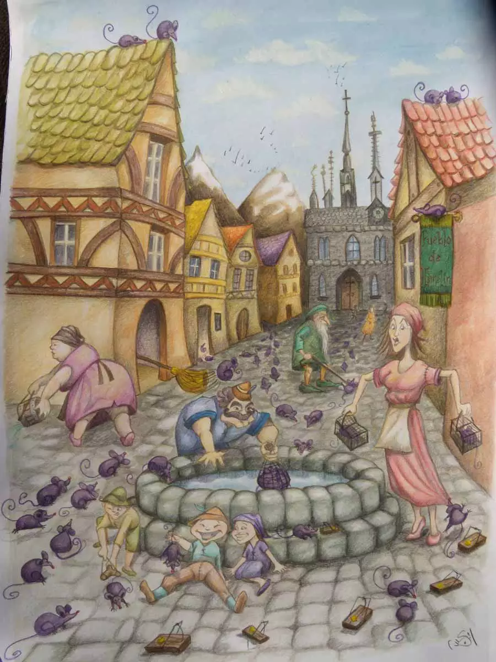
– Quase sete horas, Excelência. O jantar será servido às oito, a mesa decorada só com orquídeas e frutas, a mais fina cor local, encomendei do norte abacaxis belíssimos! E as lagostas, então? O Cozinheiro-Chefe ficou entusiasmado, nunca viu lagostas tão grandes. Bueno, eu tinha pensado num vinho nacional que anda de primeiríssima qualidade, diga-se de passagem, mas me veio um certo receio: e se der alguma dor de cabeça? Por um desses azares, Vossa Excelência já imaginou? Então achei prudente encomendar um vinho chileno.
– De que safra?
– De Pinochet, naturalmente.
(TELLES, 1984, p. 179)
fonte: Jornal ABC do ABC

Slide 22
Quem são realmente os ratos?
Como observa Andrade (2018, p. 2), “o modo como a metáfora dos ratos se apresenta e se rearranja dentro da trama é o ponto para onde convergem todos os acontecimentos que engendram o clímax do conto.” Portanto, é fundamental perguntar-nos quem são esses ratos, que sentidos eles produzem:
Dessa maneira, podemos recuperar os valores associativos que socialmente esses bichos podem representar:
covardes, trapaceiros, ladrões e, por consequência, corruptos
> Podemos nos perguntar, assim
por que os ratos representam uma ameaça tão grave no conto?
a quem eles ameaçam?
qual a causa dessa praga?
> São os ratos a principal mazela do povo ou seriam os políticos os “ratos” mais prejudicam o bem-estar coletivo?

Slide 23
Problemas de muitos, privilégios para poucos...
Essa situação explicitamente desigual entre a condição da elite política e a precária condição de vida da população é persistente nas frágeis democracias latino-americanas. Vejamos alguns exemplos recentes que nos mostram como a ficção de Telles ainda está muito arraigada aos problemas sociais reais:

Slide 24
Componente intercultural: um exemplo do Chile
"Vamos a tener que disminuir nuestros privilegios y compartir con los demás"

Slide 25
O povo: um alienígena
> No áudio do slide anterior, escutamos uma mensagem da primeira dama do Chile que, em meio a insurreição de uma onda de manifestações e protestos por todo o país ao final de 2019, se consterna com a atitude da população que, indignada com a situação política do país, passa a reclamar por seus direitos e por sua dignidade em uma sociedade extremamente estratificada e desigual.
> Podemos estabelecer paralelos entre essa situação e a narrada em Seminário dos Ratos mas também com muitas outras situações nas quais os privilégios de uma classe muito restrita a distanciam profundamente da realidade vivida por um povo considerado alienígena ou mesmo estrangeiro. Ou seja, aqueles que não pertencem ao que a elite política considera o povo, os cidadãos dessa nação.

Slide 26
Abstração ou alienígena: o que é o povo?
> DISCUSSÃO e EXERCITAÇÃO INICIAL:
Assim, como podemos relacionar a visão que o Secretário do conto de Telles tece sobre “o povo” e a visão que a primeira-dama chilena apresenta?
Como o povo pode passar de uma abstração a uma invasão estrangeira?
Como você acredita que o povo é entendido pela elite brasileira? Quem forma parte desse povo?
A partir da ideia de povo como abstração e da que o vê como alienígena, escrevam uma terceira descrição do que é como vocês vêem o povo brasileiro hoje, em pleno 2020.

Slide 27
A hesitação que ronda o Seminário...

Slide 28
A hesitação que ronda o Seminário
Durante a conversa com o Chefe das Relações Públicas, o Secretário do Bem-Estar Público e Privado começa a escutar barulhos estranhos que não sabe identificar de onde surgem.
Aos poucos esses ruídos vão ficando cada vez mais fortes e, apesar de que somente o Secretário parece escutá-los, vai-se instaurando um clima de apreensão na narrativa, uma espécie de suspense causado pelo caráter oscilante dos barulhos.
Até que de um momento a outro a intensidade do barulho é tão intensa que o próprio Chefe das Relações públicas reconhece escutá-lo:
– Está ouvindo agora? Está mais forte, ouviu isso? Fortíssimo!
O Chefe das Relações Públicas levantou-se de um salto. Apertou entre as mãos a cara ruborizada:
– Mas claro, Excelência, está repercutindo aqui no assoalho, o assoalho está tremendo! Mas o que é isso?!
(TELLES, 1984, p. 180)
> Esse é o momento em que tudo começa a ruir, é o momento de ruptura entre a situação de aparente (e contraditória) estabilidade e o descontrole na ação narrativa.

Slide 29
A hesitação que ronda o Seminário
> Essa hesitação é uma marca fundamental nesse relato, pois anuncia que a qualquer momento tudo pode mudar, confirma que a narrativa está gira, o tempo todo, em torno de uma situação limite. A intensificação do barulho e o estremecimento do assoalho são apenas a gota d’água para que a ação narrativa tome outro rumos.
> Entretanto, a hesitação também se encontra em outros elemento do texto, analise com seus colegas:
em quais elementos do conto podemos identificar esse traço (ex: a hesitação diante da origem dos ratos, a postura hesitante das personagens quanto às soluções possíveis, a própria indeterminação da gravidade da situação etc)
e que efeito eles produzem na narrativa (ex: instauram uma atmosfera de suspense, como afetam as personagens? etc).

Slide 30
O conto fantástico
A literatura está repleta de elementos que escapam à “realidade”, por isso muitas vezes que lemos um texto dizemos que se trata de uma ficção. No entanto, no conto que estamos lendo, podemos dizer que tudo, absolutamente tudo, se trata de fantasia? É evidente que não, certo? Há, em toda ficção, algum grau de conexão com aquilo que conhecemos como “real”.
Você já ouviu falar em conto fantástico?

Slide 31
O maravilhoso
> Nos textos que lemos na infância, como as fábulas, por exemplo, há vários elementos retirados da nossa própria experiência no mundo e outros que a extrapolam – como o fato de animais falarem –, que são, nesse sentido, marcas de um subgênero: o maravilhoso. Esse é um traço das fábulas ou dos contos de fadas, por exemplo, quando os eventos sobrenaturais são entendidos como fruto de uma ordem outra, cuja validação no real é imediatamente dispensada e o impossível é assumido como a ordem que rege essa narrativa (TODOROV, 1970).
Foto: https://www.coladaweb.com/literatura/contos-e-mini-contos

Slide 32
O estranho
> Por outro lado, às vezes esses fenômenos fantásticos que aparecem na narrativa de maneira inexplicável, insólita ou até mesmo assustadora, encontram uma explicação perfeitamente razoável e passam a ser entendidos como uma ilusão das personagens e do leitor, ou ainda, como um mal entendido. É quando, por exemplo, em uma narrativa de terror, o fantasma que assombra os moradores de uma casa não passa, na verdade, de um lençol pendurado, esse é um típico caso de uma narrativa inserida no plano do estranho (TODOROV, 1970).
Foto: https://br.depositphotos.com/stock-photos/lupa-com-olho.html

Slide 33
O fantástico
> Contudo, no conto de Lygia F. Telles, não podemos dizer que há a construção de uma ordem outra, de um plano onde as leis naturais são outras, para considerá-lo um conto maravilhoso. Tampouco não nos são dadas respostas, como já vimos observando, que justifiquem o caráter sobrenatural dessa praga de ratos, pois eles são reais e não fruto de uma ilusão, típica marca do estranho.
> Além da hesitação nessa “dúvida” a respeito da origem desses eventos insólitos, a própria ambiguidade da linguagem, discutida na pré-leitura (cf. slide 12) e a irrupção de elementos insólitos no âmbito do cotidiano, invadindo e perturbando as fronteiras entre o real e o sobrenatural são também outros sinais que nos anunciam que estamos diante de um conto fantástico (TODOROV, 1992).

Slide 34
Produção 1
Professor! Nesse momento é importante antecipar, de maneira sucinta, aonde pretendemos chegar com as produções textuais deste protótipo, apresentando:
a intenção de uma construção coletiva, por meio das oficinas de escrita e partilha dos processos em um sarau ao final da sequência didática, e
a importância de não perder de vista durante o processo o contexto de produção: público leitor, espaço de produção e circulação dos textos e o(s) suporte(s) pelo qual(is) esses textos serão reproduzidos (impressos, blogs, redes sociais etc)

Slide 35
Oficina de escrita - 1
> A partir desses conceitos e, centrando-se na ideia de hesitação e nos efeitos que esta produz na narrativa, podemos propor aos alunos que escrevam um primeiro esboço de um conto fantástico. Nesse texto eles podem ainda se apropriar de outras estratégias utilizadas por Lygia F. Telles em Seminário dos Ratos, como a metáfora por exemplo, para construir o elemento – humano, animal, objeto, espaço, situação etc – que será instaurador dessa hesitação.
> Portanto, o que pedimos aqui não é para que os alunos escrevam um conto completo, com início, meio e fim, mas sim para que elaborem uma espécie de clímax para a sua narrativa. Esse exercício não impede, entretanto, que eles elaborem outras partes desse texto caso assim o queiram. Porém, a proposta é que essa produção textual se dê aos poucos, pedacinho por pedacinho, com o intuito de que o aprendiz perceba que o texto é resultado de um processo complexo, de um alinhamento das partes e que escrever não necessariamente começa do “começo”, desenvolve um “meio” e coroa-se com um redondo “fim”.

Slide 36
> Além disso, é fundamental que os alunos retomem suas produções a respeito do povo (cf. slide 26). Essa reflexão pode ajudar na construção desse elemento de indeterminação constitutivo do conto fantástico.
> Por se tratar de uma produção inicial que ainda poderá ser desenvolvida, ampliada e modificada ao longo do processo de escrita pessoal de cada aluno, essa atividade pode ser realizada em duplas, grupos pequenos de até 4 integrantes ou individualmente.

Slide 37
Casa Tomada
PRÉ-LECTURA
– Julio Cortázar –

Slide 38
Pré-lectura (opción 1)
Así como trabajamos con Seminário dos Ratos, el análisis atento del título acá también nos permite una interesante entrada a los sentidos que presentes en el texto y que serán mejor desarrollados a lo largo de la lectura y de la post-lectura
¿CASA TOMADA o LA CASA TOMADA?
> qué puede implicar la ausencia del artículo determinado en el título?
Para pensarlo, es importante que reflexionemos sobre las funciones de los artículos, en especial del artículo determinado

Slide 39
Algunas perspectivas para orientar la consigna
El artículo definido se caracteriza por presuponer la unicidad del referente, es decir que la descripción que sigue es satisfecha por un único individuo o por un conjunto particular de individuos, identificables por el contexto situacional o por el conocimiento compartido de los interlocutores. Indican que la descripción que sigue es satisfecha por un único individuo o un conjunto particular de individuos.
(Di Tullio, 1997, p. 109-110)
La frase sin artículo eleva la casa tomada al rango de una categoría adquirida, permitiendo su ingreso a una tipología.
(Mizraje, 2008, p. 156)

Slide 40
A partir de la Entrada del diccionario de la RAE, podemos ver que el artículo determinado tiene la función de especificar, de delimitar un sustantivo y, por consecuencia, sus sentidos. Así,
¿qué puede implicar la ausencia del artículo “la” en el título del cuento? (ej: una indeterminación de la casa, una inscripción del sustantivo en una categoría, la de tomada)
> Eso nos puede llevar a entender la casa más como un objeto bajo el efecto de apoderación, de apropiación y ya no la casa de alguien, por ejemplo (MIZRAJE, 2008).

Slide 41
Pré-lectura (opción 2)
Anticipamos la referencia espacial a la Av. Rodríguez Peña, en la ciudad de Buenos Aires, que trae el cuento (Bestiario, p. 6) para elaborar un paseo virtual sobre referida avenida. La idea es que los alumnos se acerquen al espacio del relato y, por consecuencia, vayan entrando en contacto con el contexto de la narrativa.
Paseo virtual:
> Abran este enlace de Google Earth y echen un vistazo a la avenida Rodríguez Peña en Buenos Aires, ciudad donde se ubica la narrativa que leeremos más adelante. Imaginen que se pasean por allí y vayan poniendo atención a los tipos de viviendas que ahí hay.

Slide 42
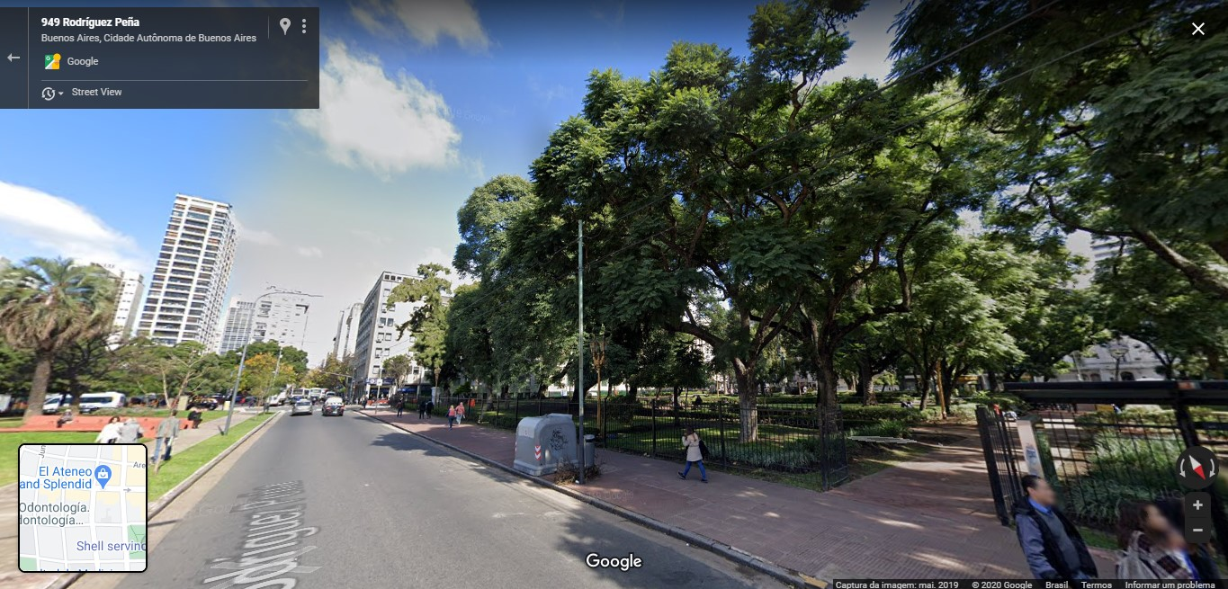
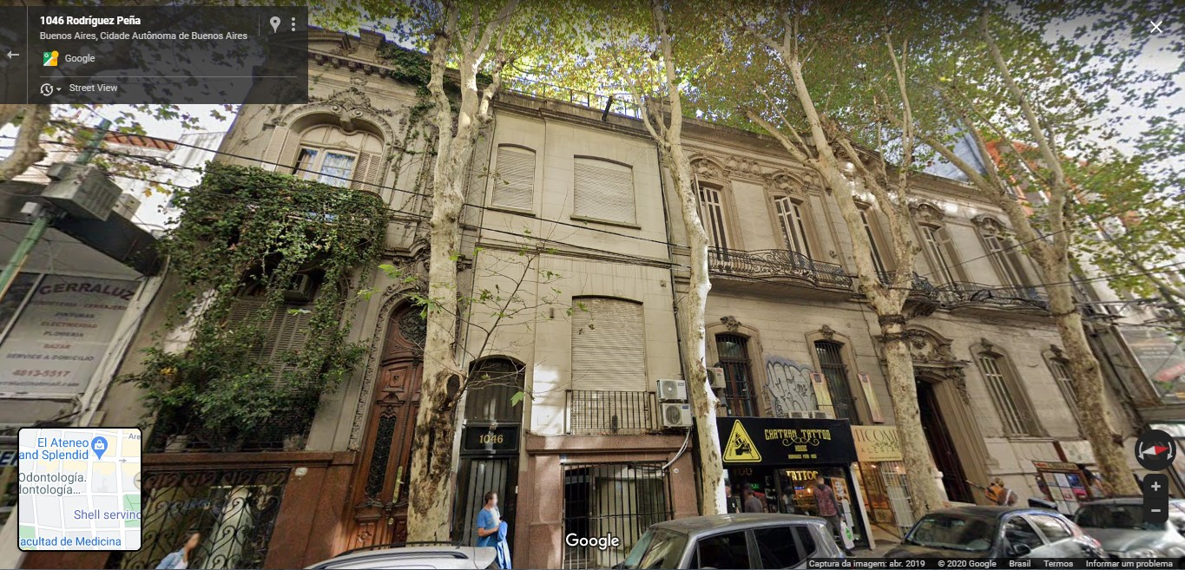
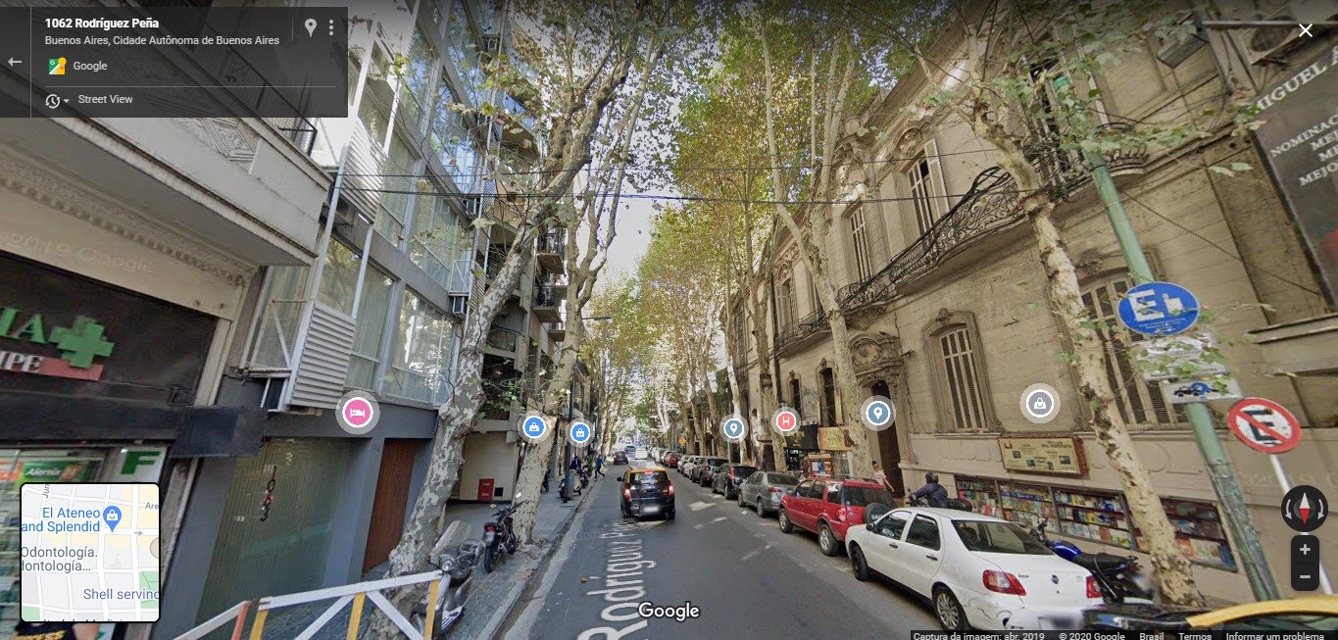
Fotos: Google Earth

Slide 43
> Con este ejercicio, debemos enfocarnos en la importancia del espacio en la construcción de la atmósfera fantásticas en esos relatos:
hagan breves notas describiendo el aspecto que tienen las casas, los edificios, las construcciones en general que ven durante el paseo virtual
¿tienen aspecto moderno, antiguo?
¿hay un estilo más o menos homogéneo?
¿qué les sugieren esas fachadas?
¿parece ser una zona central, periférica, rica, popular?
¿esa zona les hace acordar algún barrio o región de tu ciudad?
Componente intercultural: echemos un vistazo a la página São Paulo Antiga y observemos qué puede haber de parecido entre São Paulo y Buenos Aires

Slide 44
Leyendo el cuento

Slide 45
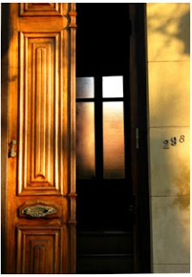
El cuento* - recomendamos que se realice una lectura compartida del texto en clase.
¿Qué cuenta el cuento? - después de la primera lectura colectiva, accedemos en el enlace anterior a un Jamboard, una especie de pizarra virtual, donde en la primera parte sugerimos una dinámica para poner en discusión los aspectos que hacen con que Casa Tomada sea interpretado como un cuento fantástico:
la indeterminación de la naturaleza de los eventos narrados;
la tensión entre lo familiar X lo extraño: la impregnación de elementos absurdos, raros e insólitos en espacios y situaciones del cotidiano;
la ambigüedad del lenguaje
(TODOROV, 1992)
* Versão traduzida
FOTO: guia pratico de espanholl

Slide 46
La indeterminación
Para Mizraje (2008, p. 151) “quién es el dueño de la tierra y dónde está lo propio parece problematizar el cuento desde distintos ángulos, quién posee el derecho al reclamo, a la permanencia, quién traza las fronteras, quién sobrevive, cómo se mueven los límites”. A partir de estas proposiciones, se puede empezar a proponer una reflexión acerca del primer elemento característico del género fantástico mencionado – la naturaleza indeterminada de los eventos narrados:
¿quiénes son esos intrusos que van tomando la casa?
¿son personas, animales, ratos, inclusive, seres fantásticos o aún, tal vez, voces imaginarias?
Para realizar esta actividad sugerimos que se trabaje con la 2da diapositiva de la pizarra virtual

Slide 47
> Es interesante que observen que la indeterminación del relato está muy bien ubicado en los elementos de la casa. Volvámonos a las primeras dos páginas del cuento y observemos, además como la descripción de la casa nos indica el nivel social de los personajes – el zaguán con mayólica, el piano, la biblioteca etc – busquemos identificar:
¿Cómo los hermanos se ganaban la vida? ¿Pueden identificar en el texto alguna alusión a las profesiones de las personajes?
¿Cómo los hermanos podían mantener una casa tan grande y, aparentemente, lujosa?
> Como vimos, los hermanos del relato de Cortázar no trabajan, viven de rentas del campo y obtuvieron la casa como herencia de la familia, por lo que podemos interpretar que estos personajes forman parte de lo que la clase media o clase alta, oriundos de la oligarquía porteña.
> Además, como vemos por la descripción de la casa, esta es tan grande que allí podrían vivir hasta “ocho personas sin estorbarse” (CORTÁZAR, 1970, p. 4). Lo que nos hace pensar que la vivienda era demasiado grande, tan grande como para que a cualquier momento invasores la tomaran de sorpresa.

Slide 48
> Como lo observa Mizraje (2008), con la inherente irrupción de invasores “gravita el temor de la casa compartida y la paradoja de que el que menos tiene termine siendo el que lo tenga todo” (p. 146 – el subrayado es nuestro).
> DISCUSIÓN – La indeterminación espacial, así, nos permite poner en jaque la cuestión de los límites dentro de la narrativa:
¿qué es lo público y qué es lo privado?
¿dónde empieza lo nuestro (la casa, por ejemplo) y dónde empieza lo ajeno?
¿cómo las casas se integran en la calle, en la ciudad? ¿Ustedes la ven como parte de la calle, de la ciudad y, por lo tanto pertenecen a estas, o como parte de un patrimonio individual o familiar? CASA X CALLE
¿qué significa, en el contexto de las grandes ciudades, la toma de posesión?
TIP: Para profundizar la reflexión se puede trabajar el concepto a partir de notícias de diarios, abordándolo desde la actual y persistente cuestión de habitación en la ciudad de San Pablo y relacionando distintas esferas de producción, como la literaria y la periodística, por ejemplo: Reintegração de posse em meio a pandemia

Slide 49
Post lectura
Producción 2

Slide 50
Producción 2 - oficina de escritura 2
> Al final de la lectura colectiva y de las primeras reflexiones, les recomendamos a los alumnos a que vuelvan una vez más al trecho del relato en el cual se hace la descripción de los ambientes de la casa. Les solicitamos que, a partir de esa descripción, escriban un plano de una casa o de otro lugar que les parezca interesante para que, más adelante, sea el espacio desde donde tendrá lugar sus propias narrativas.
> En caso de que se haya realizado la opción 2 de pré-lectura (cf. slides 41-43), es importante que el profesor les haga acordar a los alumnos de que pueden usar las notas que tomaron durante el paseo virtual como inspiración y referencia para esta segunda producción. Además, en esta etapa de la producción, se recomienda que cada alumno trabaje en su propio texto, teniendo en cuenta, sin embargo, las producciones colectivas anteriores (cf. slides 34-36).
TIP: Este ejercicio, además, es una posibilidad de trabajar el vocabulario de la casa en clase de lengua española, por ejemplo.
.

Slide 51
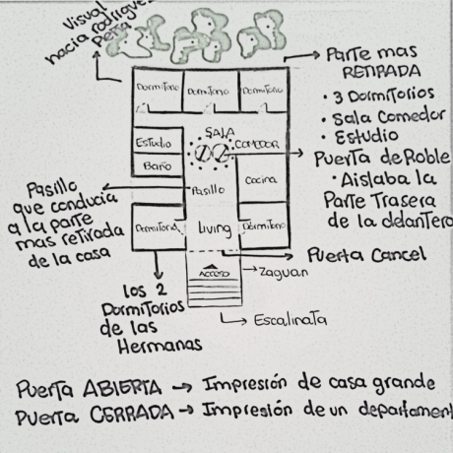
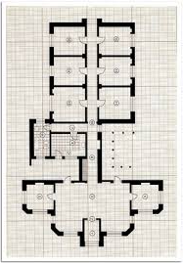
Otras referencias útiles:
fotos: https://valengarcia92.wordpress.com/2014/04/03/interpretacion-casa-tomada-por-julio-cortazar/ e http://lounge.obviousmag.org/literarquiteturas/2012/08/a-casa-que-habita-em-cortazar.html

Slide 52
Se toma el mate mientras se les toman la casa
Así como en Seminário dos Ratos, en Casa Tomada hay elementos que van subiendo, poco a poco, el tono de la narrativa y creando puntos de rupturas con lo real que causan la hesitación en el lector.
De a poco el narrador pasa de una secuencia de eventos rutineros, del ámbito de lo doméstico, como:
“Irene estaba tejiendo en su dormitorio, eran las ocho de la noche y de repente se me ocurrió poner al fuego la pavita del mate.”
a un momento de transgresión del orden establecido...

Slide 53
La ruptura
“Fui por el pasillo hasta enfrentar la entornada puerta de roble, y daba la vuelta al codo que llevaba a la cocina cuando escuché algo en el comedor o en la biblioteca. El sonido venía impreciso y sordo, como un volcarse de silla sobre la alfombra o un ahogado susurro de conversación.”
La puerta de roble es el punto de ruptura en Casa Tomada a partir del cual empieza a colapsar la narrativa.
> Recordémonos como la puerta de roble es mencionada en la descripción de la casa como un elemento de referencia, como aquello que aísla, que divide el ambiente e, inclusive, permite alterar la impresión que se puede tener del tamaño de la casa – doble realidad.

Slide 54
lo familiar X lo extraño
Así, el cruce entre elementos del ámbito de lo cotidiano – el mate, las costuras de Irene, las lecturas, la limpieza diaria de la casa etc – y elementos que exceden lo razonable es un recurso más que lo convierte al relato de Cortázar en un ejemplar de la literatura fantástica.
Este recurso, cuyo efecto más evidente es la vacilación que le causa al lector (TODOROV, 1992), puede instaurar también matices de lo que Freud (1919) describe como lo siniestro (unheimlich):
“o inquietante é aquela espécie de coisa assustadora que remonta ao que é há muito conhecido, ao bastante familiar” (p. 331).

Slide 55
lo siniestro (Freud, 1919) - oficina de escritura 3
De modo general, lo que Freud describió como unheimlich puede ser identificado en los relatos fantásticos y, especialmente, en Casa Tomada como la tensión que irrumpe por la impregnación de elementos asustadores, inexplicables o, aún, desorientadores de lo que conocemos como lo familiar, destructuradores del orden previamente establecido.
> ¿Hay algún elemento en tu cuento que se puede caracterizar de esta manera?
Para discutirlo, reúnanse en grupos de 3 o 4 personas y lean en voz alta sus cuentos, buscando identificar qué hay de siniestro en cada uno de los textos y, si no logran identificar ningún elemento de ese tipo, discutan de qué manera lo pueden incorporar.

Slide 56
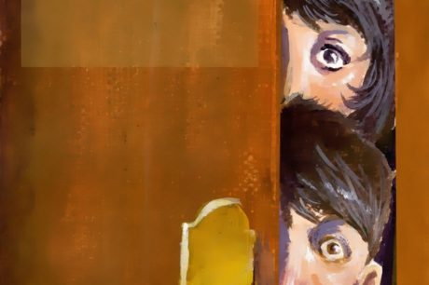
Los hermanos encurralados
Vimos que, así como los políticos del Seminário dos Ratos, los personajes del cuento cortazariano son cercados por intrusos indeseados – y, en este caso, innombrados por la narrativa – que se aposan de a poco de todo el espacio, mientras los hermanos, pasivos, se dejan asediar hasta que se encuentran totalmente sitiados y ya no tienen otra opción sino huir desesperados sin pensar en volver.
fonte foto
En la narrativa, lo único que parece avanzar es la invasión, como si la casa tomada se personificara – así como la peste de ratas del relato de Telles – mientras los personajes, inmóviles, simplemente lo aceptan resignados.

Slide 57
o absurdo
nas relações entre Casa Tomada e Seminário dos Ratos

Slide 58
quando o absurdo é a regra…
Mas são essas as críticas mais severas, Excelência. Bisonhices. Ah, e aquela tecla que não cansam de bater, que já estamos no VII Seminário e até agora, nada de objetivo, que a população ratal já se multiplicou sete mil vezes depois do primeiro Seminário, que temos agora cem ratos para cada habitante, que nas favelas não são as Marias mas as ratazanas que andam de lata d’água na cabeça – acrescentou contendo uma risadinha – O de sempre… Não se conformam é de nos renirmos em local retirado, que devíamos estar lá no centro, dentro do problema. Nosso Assessor de Imprensa já esclareceu o óbvio, que este Seminário é o Quartel-General de uma verdadeira batalha!
E que traçar as coordenadas de uma ação conjunta deste porte exige meditação. Lucidez. Onde poderiam os senhores trabalhar senão aqui, respirando um ar que só o campo pode oferecer? Nesta bendita solidão, em contato íntimo com a natureza… O Delegado de Massachusetts achou genial essa idéia do encontro em pleno campo. Um moço muito gentil, tão simples. Achou excelente nossa piscina térmica, Vossa Excelência sabia? E ele foi campeão de nado de peito, está lá se divertindo, adorou nossa água de coco!
– Seminário dos Ratos, p. 174-175

Slide 59
...a ironia é a única saída
Estábamos bien, y poco a poco empezábamos a no pensar. Se puede vivir sin pensar. – Bestiario, p. 9.
> REFLEXÃO:
o descompasso entre o narrado e a percepção dos narradores e personagens em ambos relatos tendem a uma postura negacionista.
podemos considerar que a negação da gravidade da situação é a causa desses finais tão adversos para as personagens dos contos?
vocês vêm a fuga, nesses casos, como um sinal de covardia? Seriam os políticos do conto de Telles e os irmãos do conto de Cortázar os verdadeiros ratos?
Los primeros días nos pareció penoso porque ambos habíamos dejado en la parte tomada muchas cosas que queríamos. Mis libros de literatura francesa, por ejemplo, estaban todos en la biblioteca. Irene pensó en una botella de Hesperidina de muchos años. Con frecuencia (pero esto solamente sucedió los primeros días) cerrábamos algún cajón de las cómodas y nos mirábamos con tristeza. (...)
Pero también tuvimos ventajas. La limpieza se simplificó tanto que aun levantándose tardísimo, a las nueve y media por ejemplo, no daban las once y ya estábamos de brazos cruzados. – Bestiario, p. 8.

Slide 60
A ironia e a voz do narrador - oficina de escrita 4
> em ambos relatos a passividade das personagens se contrapõe à gravidade da situação que enfrentam. Dessa forma, a ironia parece ser um dos únicos acessos ao “real” que é extrapolado e ressignificado pela condição do absurdo.
> pensando no funcionamento da ironia nessas narrativa, percebemos como se dá a inscrição do foco narrativo, como por meio da ironia temos acesso a posição ideológica dos narradores em ambos relatos.
> observem seus textos, ou seus fragmentos de textos e identifiquem como está o desenvolvimento da voz do narrador:
Como ela aparece?
Há alguma alternância entre 1ª e 3ª pessoa?
Como você pode estabilizá-la?
O seu narrador se apoia na ironia? Como é possível se aproveitar dessa figura de linguagem no seu texto?

Slide 61
Literatura e Historia
> teniendo en cuenta el contexto de producción del cuento de Cortázar (años 40s), hagan búsquedas por internet sobre los principales hechos históricos de esa época en Argentina y traigan para compartirlos en clase con sus compañeros.
los 2 relatos en sus contextos

Slide 62
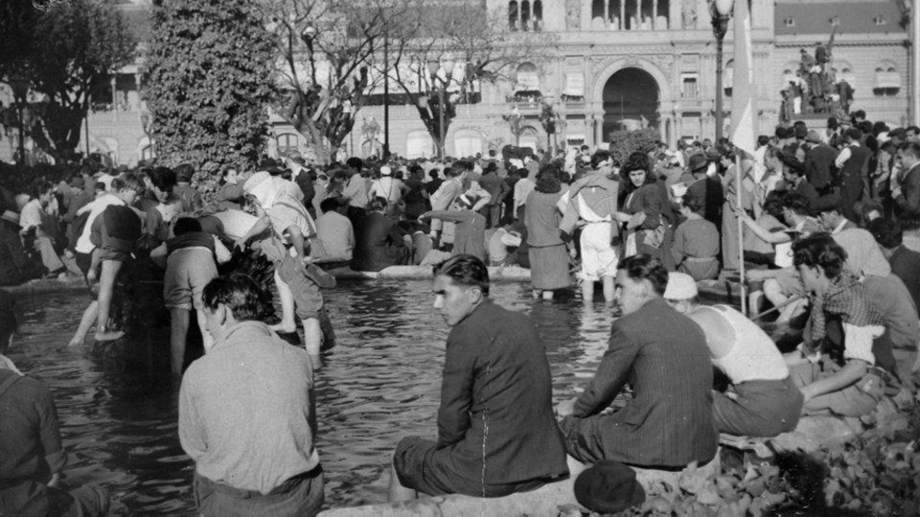
> El gesto poético de las patas en el fuente
Como podemos observar a partir de las búsquedas de ustedes y después de leer el texto del enlace de arriba, uno de los principales marcos históricos a fines de los años 40s es el avance del movimiento popular conocido como “peronismo”. Muchas lecturas, por lo tanto, interpretaron al relato de Cortázar como un síntoma de la reacción de la clase burguesa frente a la tomada, por parte de las clases populares, de esos espacios que antes estaban reservados a la alta sociedad. Así, los patas sucias en el fuente representan una imagen que dialoga muy estrechamente con el cuento cortazariano.
foto: https://latinta.com.ar/2017/10/gesto-patas-en-la-fuente/

Slide 63
> DISCUSIÓN:
sin embargo, al leer ese relato hoy, ¿podemos apropiarnos de su lectura para reflexionar sobre cuestiones actuales?
¿será que la lectura de este texto todavía se justifica en nuestro actual contexto? Por qué lo seguimos leyendo?
si bien nos acordamos, el relato de Telles también dialogaba con un periodo histórico muy específico – La dictadura militar en Brasil -- . Como muchos deben acordarse, esas dictaduras también se dieron en Argentina, Uruguay, Chile y muchos otros países de latinoamérica. ¿Ustedes creen que la lectura de este relato en esos países también produciría los sentidos que, para nosostros, se dan casi que de inmediato?

Slide 64
Literatura e Historia - oficina de escritura 5
> Pensando en todos esos aspectos formales y contextuales que venimos discutiendo, teniendo en cuenta, además, las noticias que leímos en diálogo con los textos literarios, traten de imaginar cómo sus textos podrían ser interpretados desde el actual contexto que vivimos. Reflexionen cómo y por cuáles aspectos de sus textos, el lector puede entrever los rasgos de su tiempo, sus espacios y los conflictos políticos y sociales que vivimos hoy.
> Esta es la última oficina de escritura de este prototipo, por lo tanto, es el momento de fijarnos también en la coherencia y cohesión de nuestros textos, observando si pudimos hilvanar los fragmentos que vinimos produciendo en las oficinas anteriores.

Slide 65
oficina de escritura 5
¿Qué les falta a nuestros textos para que estén listos?
¿Cómo los textos leídos a lo largo de las clases pueden ayudarnos a encontrar soluciones para el cierre de nuestros propios textos?
> Reflexionemos esas y otras cuestiones que tengamos con nuestros compañeros durante la oficina de escritura, aprovechando al máximo este momento de intercambio, leyéndonos nuestros textos entre todos, haciéndoles comentarios a los textos de los demás, compartiendo nuestras impresiones sobre los textos y los procesos.
¡Profe! Hazlos acordar a sus alumnos que el momento de la presentación está llegando y que ellos deben tener en mente quiénes serán su público lector.

Slide 66
Producción final
entrega de los textos y evaluación

Slide 67
Entrega final y presentación de los textos
> Al final de la quinta oficina de escritura, los alumnos deben entregar una versión de sus textos para que los lea el/los profesor/es responsable/s.
> Leídos los textos y hechas las últimas sugerencias, el/los profesor/es les devuelven los textos a los alumnos para que sean revisados e incorporadas las sugerencias si los mismos están de acuerdo.
> Realizados los últimos ajustes, los alumnos y docentes ya pueden empezar a organizar juntos la Tertulia Fantástica, en la que cada uno leerá su cuento y podrá haber, además, lecturas de otros cuentos fantásticos, proyección de películas que se inscriben en este género entre otras producciones artísticas que dialoguen con la temática y que les interesen a la comunidad escolar.

Slide 68
Criterios de evaluación
> Al final de este largo y detenido trabajado con cuentos fantásticos, los aprendices deben haber logrado, de manera general:
reconocer las características básicas de los cuentos fantásticos;
interpretar las metáforas, alegorías, ironías entre outras figuras del lenguaje que suelen aparecer con frecuencia en esos tipos de textos;
identificar la posición del narrador del texto;
reconocer rasgos e influencias del contexto histórico, social, político y cultural en los textos literarios y
escribir, apropiándose de esos conocimientos desarrollados a lo largo de las clases, un cuento que se inscriba en el género fantástico.

Slide 69
Autoevaluación
> Teniendo en cuenta los criterios presentados, proponemos que se les entregue a los alumnos una lista de los objetivos centrales de esa propuesta didáctica y que ellos mismos, en un gesto de autoevaluación, reflexionen cuáles de esos objetivos o metas didácticas considera haber alcanzado. En seguida, se la devuelven a los profesores.
> El profesor o los profesores orientadores de este proyecto deben realizar una última evaluación de esas listas presentadas por los alumnos para eventuales sugerencias. En caso de que sea necesario, los profesores pueden aún reunirse con cada alumno individualmente o en pequeños grupos que hayan presentado desempeño similares, para que juntos lleguen a una nota o concepto justo.

Slide 70
Referências
ANDRADE, Émile Cardoso. A democracia brasileira entre ratos e vampiros: relendo Lygia Fagundes Telles. Estud. Lit. Bras. Contemp., Brasília , n. 56, e5614, 2019 . Disponível em: <http://www.scielo.br/scielo.php?script=sci_arttext&pid=S2316-40182019000100312&lng=en&nrm=iso>. acessado 21 Dez. 2020. Epub Feb 25, 2019. https://doi.org/10.1590/2316-40185614.
CORTÁZAR, Julio. Bestiario. 11. ed. Buenos Aires: Editorial Sudamericana, 1970.
DI TULLIO, Angela. Manual de Gramática del Español: Desarrollos teóricos, Ejercicios. Soluciones. Buenos Aires: Edicial, 1997.
FREUD, Sigmund. O inquietante. In: _______. Freud (1917-1920): “O homem dos lobos” e outros textos. Trad. Paulo César de Sousa, São Paulo: Cia. das Letras, 2010.
MIZRAJE, María Gabriela. “Casa Tomada" de Cortázar: políticas de la lengua. Revista de Crítica Literaria Latinoamericana, Lima-Hanover NH, Ano XXXIV, n. 68, p. 143-163, 2008.
PETIT, Michèle. El derecho a la metáfora. Signo&Seña, Buenos Aires, n. 19, p. 131-143, jul. 2008.
ROJO, Roxane. Protótipos didáticos para os multiletramentos. In: ROJO, Roxane; MOURA, Eduardo (org.). Multiletramentos na escola. São Paulo: Parábola Editorial, 2012. p. 7-9.
ROJO, Roxane. Entre plataformas, odas e protótipos: novos letramentos em tempos de Web2. The ESPecialist: Descrição, Ensino e Aprendizagem, Vol. 38, n. 1, p. 1-20, jan-jul 2017.
SERRANI, Silvana. O professor de língua como mediador cultural. In: _______. Discurso e cultura na aula de língua: currículo - leitura - escrita. 2. ed. Campinas: Pontes Editores, 2010.
TELLES, Lygia Fagundes. Seminário dos Ratos. 7. ed. Rio de Janeiro: Nova Fronteira, 1984.
TODOROV, Tzvetan. Introdução à literatura fantástica. Trad. Maria Clara Correa Castello, 2a ed., São Paulo: Perspectiva, 1992.

